Slide 1

Fase 1 | Avance de Proyecto
55
A00830574 - Kailin Wu
A01796052 - Ivan Rodriguez Apolinar
A01797233 - Jorge Zepeda Tinoco
A01796415 - Marilyn Sofia Mori Castillo
A01796938 - Mario Arturo Salinas Rodriguez
Equipo

Slide 2
Conocimientos Previos
Nombre del dataset: Steel Industry Energy Consumption (UCI)
Registros del dataset: ~35,040
Atributos: variables continuas y categóricas; incluye fecha, consumo Usage_kWh, potencias reactivas, factores de potencia, CO₂, segundos desde medianoche, estado de semana y día de la semana; existe también Load_Type (Light/Medium/Maximum). Asociado por UCI a tarea de regresión y se puede plantear adicionalmente clasificación por Load_Type.
Fuente/Contexto: datos de una acería pequeña en Gwangyang, Corea (Daewoo Steel), con consumo registrado en la nube; licencia CC BY 4.0.

Slide 3
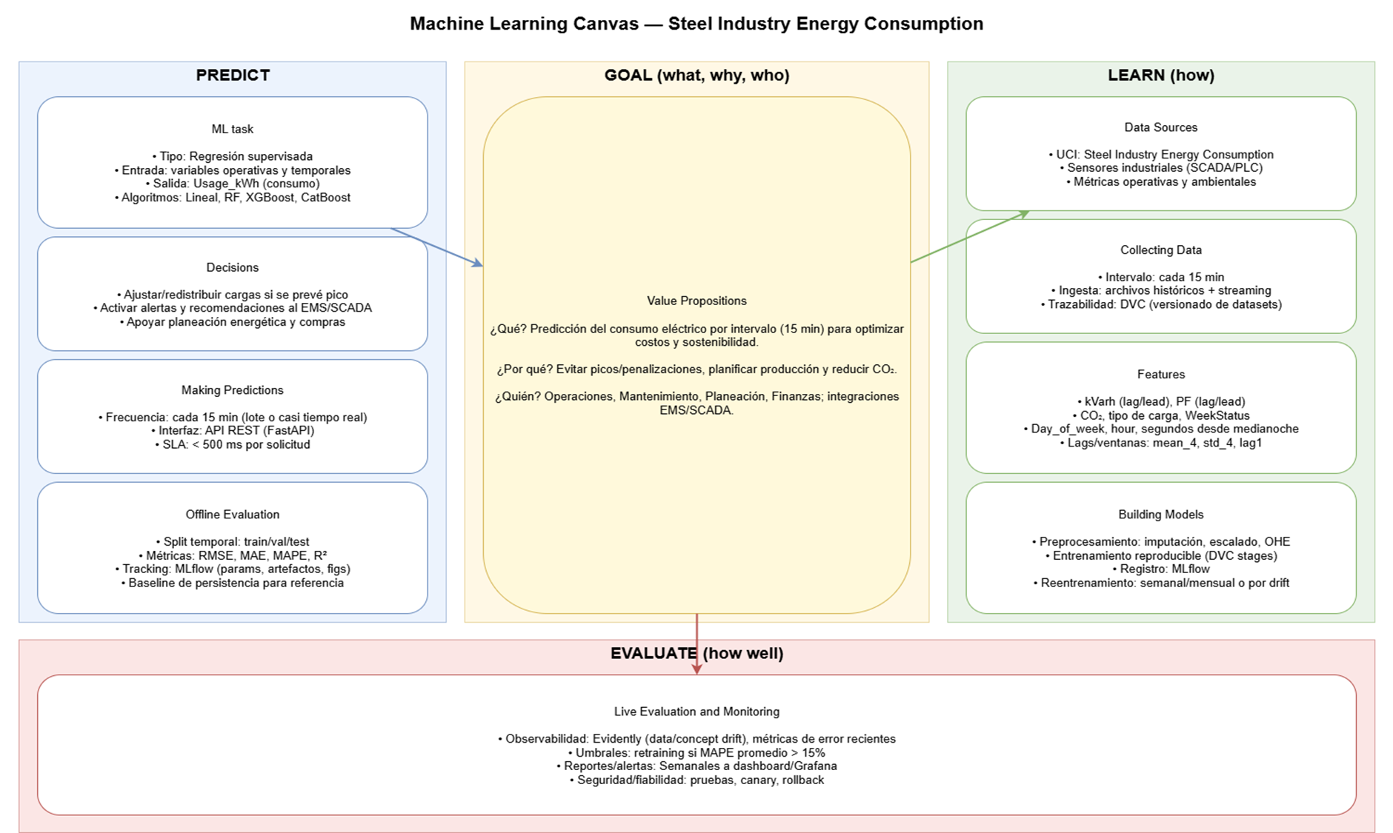
Análisis del Problema

Slide 4
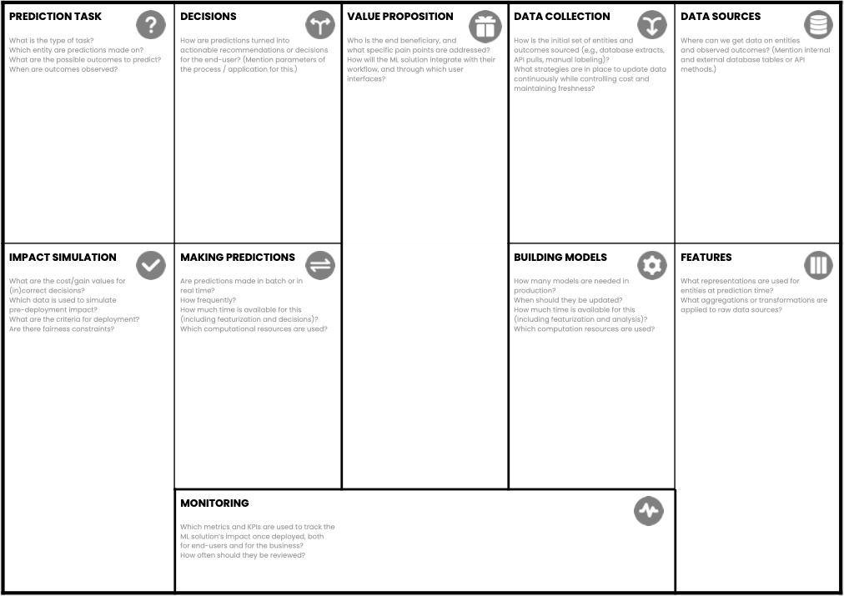
Análisis del Problema

Slide 5
Actividades por Rol
Data Engineer
Asegurar que los datos estén disponibles, limpios y estructurados para el análisis y entrenamiento de modelos.
Data Scientist
Desarrollar, entrenar y evaluar modelos que extraigan conocimiento y predicciones de los datos.
Software Engineer
Integrar el modelo dentro de un sistema de software estable, escalable y mantenible.
Site Reliability Engineer
Garantizar la confiabilidad, disponibilidad y rendimiento del sistema completo.
ML Engineer
Operacionalizar el modelo de Machine Learning (pasar de experimento a producto funcional).

Slide 6
Actividades por Rol
Data Engineer | Data Scientist | Software Engineer | ML Engineer | Site Reliability Engineer
Ingesta y almacenamiento de datos | Análisis exploratorio de datos (EDA) | Desarrollo de APIs y servicios | Construcción de pipelines de entrenamiento y despliegue | Monitoreo y observabilidad
Transformación y limpieza | Selección de variables y modelado | Pruebas y calidad | Versionado y monitoreo de modelos | Gestión de infraestructura
Gestión de infraestructura de datos | Ajuste y validación | Optimización de rendimiento | Optimización de inferencia | Gestión de incidentes
Versionado y trazabilidad | Interpretabilidad y documentación | Integración continua (CI/CD) | Mantenimiento y retraining | Automatización de operaciones

Slide 7
Manipulación y preparación de datos

Slide 8
Métodos y técnicas a utilizar
Garantizar que los datos sean de calidad, consistentes y listos para el entrenamiento del modelo.
Principales tareas realizadas:
Limpieza de datos: eliminación de duplicados, corrección de valores atípicos y tratamiento de valores nulos.
Homologación de variables: unificación de formatos, unidades y codificación de categorías.
Conversión de tipos de datos: corrección de columnas con formatos erróneos (por ejemplo, fechas o variables categóricas).
Imputación de valores faltantes: mediante media, mediana, moda o propagación temporal (usando el siguiente o anterior valor válido).

Slide 9
Versionado de Datos

Slide 10
Métodos y técnicas a utilizar
Garantizar la reproducibilidad, trazabilidad y control de cambios en los conjuntos de datos utilizados a lo largo del ciclo de vida del proyecto.
Importancia:
Permite regresar a versiones previas del dataset.
Asegura que los experimentos puedan replicarse con los mismos datos.
Facilita el trabajo colaborativo entre equipos (Data Engineers, Data Scientists, ML Engineers).
Reduce errores causados por cambios no controlados en los datos.

Slide 11
Métodos y técnicas a utilizar
Herramienta empleada: Git Hub y DVC (Data Version Control)
Actividades realizadas:
Inicialización de repositorio:
git init y dvc init para establecer control conjunto de código y datos.
Versionado de datasets:
dvc add data/dataset.csv → registra el archivo con un hash único.
Almacenamiento remoto:
Configuración de almacenamiento en la nube (ej. AWS S3, Google Drive, Azure).
Sincronización y actualización:
dvc push y dvc pull para compartir o recuperar versiones específicas.
Trazabilidad:
Cada versión de datos queda vinculada a un commit de código en Git.
Resultados obtenidos:
Control total de versiones de datos y modelos.
Reducción de conflictos en trabajo colaborativo.
Reproducción exacta de experimentos pasados.

Slide 12
Exploración y preprocesamiento de datos

Slide 13
Métodos y técnicas a utilizar
Comprender las características de los datos y aplicar transformaciones que optimicen el rendimiento del modelo.
Actividades realizadas:
Análisis exploratorio (EDA):
  Identificación de patrones, correlaciones y distribución de variables.
  Visualización de datos mediante histogramas, diagramas de caja y mapas de calor.
Análisis de correlación:
  Detección de variables redundantes o altamente correlacionadas.
  Reducción de dimensionalidad para evitar multicolinealidad.
Detección de outliers:
  Uso de métodos estadísticos (IQR, z-score) para eliminar valores atípicos.
Preprocesamiento:
  Escalado de variables numéricas (StandardScaler, MinMaxScaler).
  Codificación de variables categóricas (OneHotEncoder, OrdinalEncoder).
  Balanceo de clases si el dataset es desbalanceado (SMOTE, undersampling, oversampling).
Resultado:
Conjunto de datos depurado y transformado, listo para el entrenamiento de los modelos de Machine Learning.

Slide 14
Métodos y técnicas a utilizar
Principales hallazgos:
Identificación de distribuciones sesgadas y aplicación de transformaciones logarítmicas o Box-Cox.
Eliminación o sustitución de outliers extremos.
Homologación de variables categóricas inconsistentes.
Normalización de todas las variables numéricas.
Reducción de dimensionalidad y mejora en la varianza explicada del modelo.
Beneficio:
Datos más consistentes, representativos y adecuados para el proceso de modelado, garantizando estabilidad en los resultados.

Slide 15
Construcción, ajuste y evaluación de Modelos de Machine Learning

Slide 16
Métodos y técnicas a utilizar
Desarrollar, entrenar y evaluar modelos predictivos que ofrezcan el mejor desempeño posible con los datos procesados.
Actividades realizadas:
Selección de algoritmos apropiados:
Se probaron diversos modelos según el tipo de problema (clasificación/regresión), tales como:
  Árboles de decisión, Random Forest, SVM, Regresión Logística, KNN, XGBoost, Redes Neuronales.
Entrenamiento del modelo:
  División de datos en conjuntos de entrenamiento (train) y prueba (test).
  Uso de validación cruzada (cross-validation) para estimar el desempeño.
Ajuste de hiperparámetros
Evaluación del rendimiento:
  Aplicación de métricas específicas: accuracy, precision, recall, F1-score, ROC-AUC.
  Visualización con matriz de confusión, curva ROC, gráficos de importancia de variables.
Resultado:
Modelo con el mejor equilibrio entre precisión y generalización, validado y documentado para su posterior despliegue.

Slide 17
Resultados
Criterio: Obtienen resultados de validez demostrable y proporcionan fundamento metodológico para la obtención de los mismos. Presentan los resultados de forma clara y concisa.

Slide 18
Conclusiones

